Slide 1
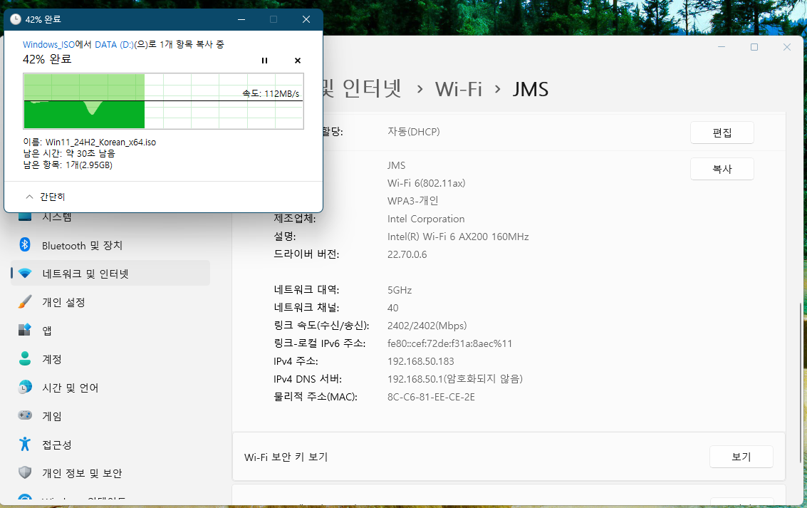
공유기 바로 앞
노트북 내장 WIFI ( AX200 )

Slide 2
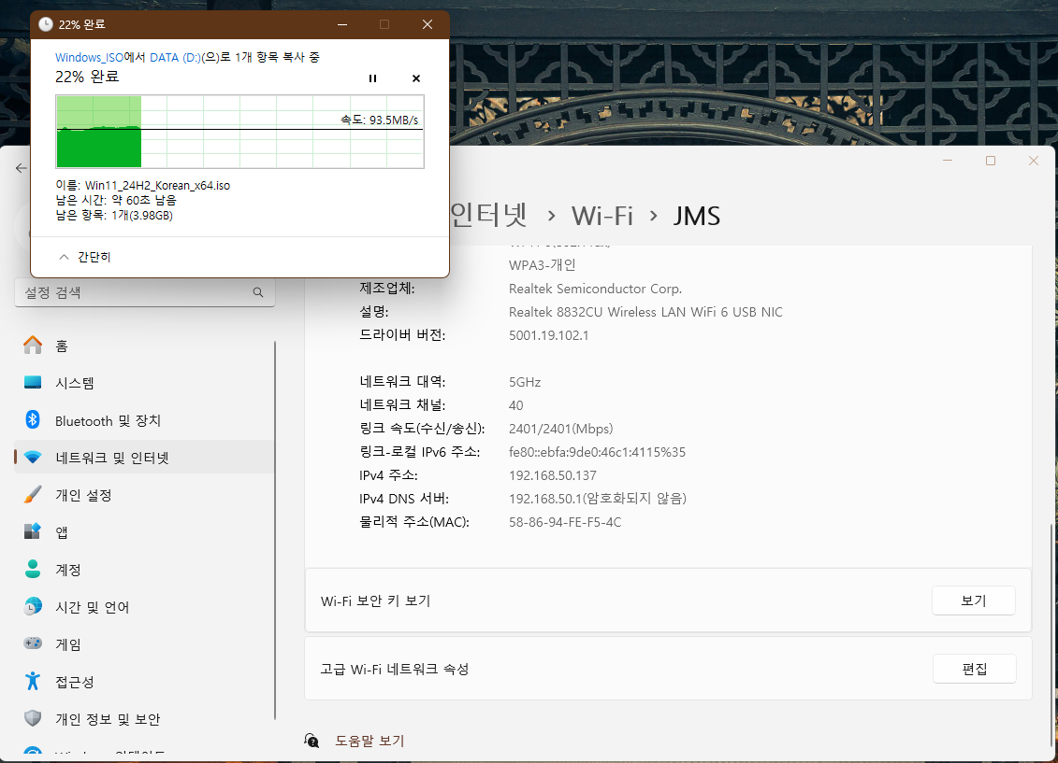
공유기 바로 앞
AX5400UA-6E

Slide 3
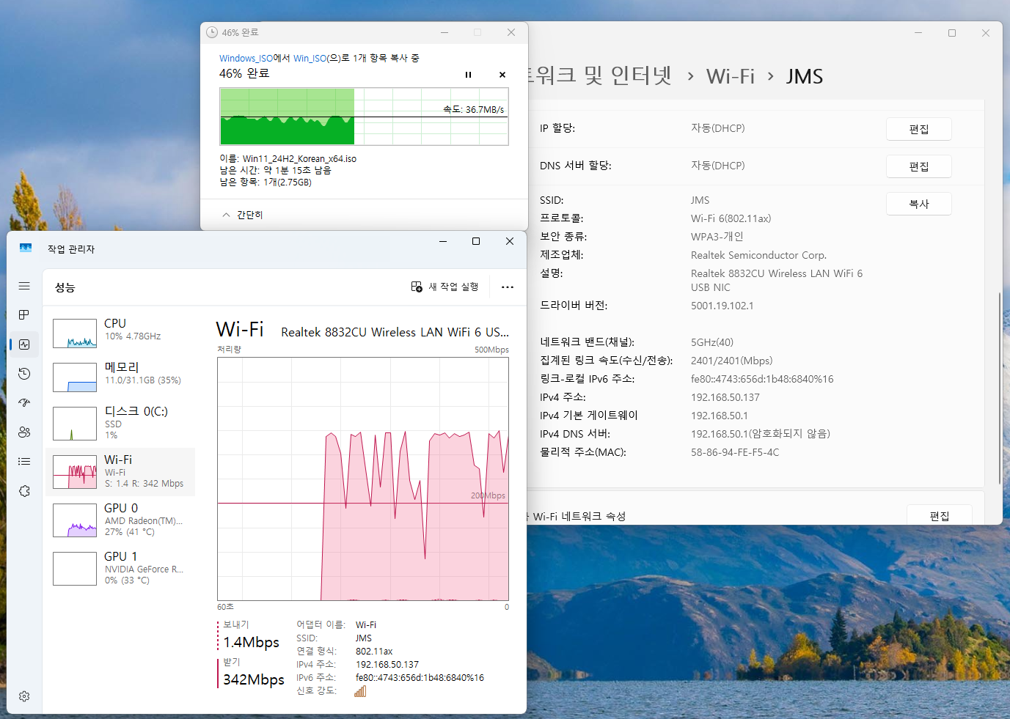
원래 사용위치
AX5400UA-6E

Slide 4
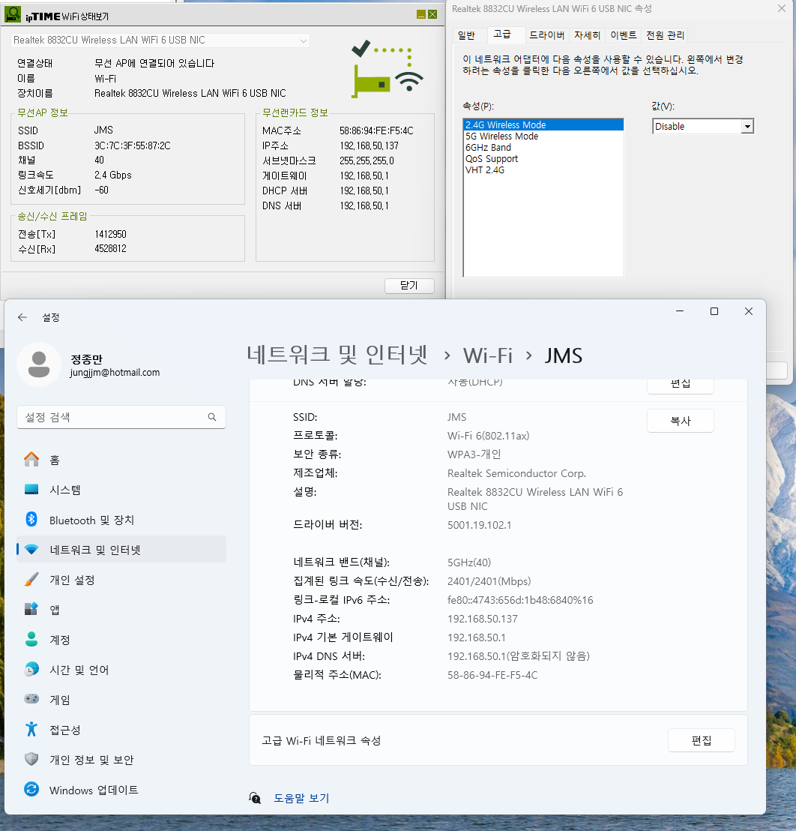

원래 사용위치
AX5400UA-6E

